Slide 1
Оздоровительный массаж и гимнастика грудному ребенку.
Федеральное государственное бюджетное образовательное учреждение высшего образования «Красноярский государственный медицинский университет имени профессора В.Ф. Войно-Ясенецкого» Министерства здравоохранения и социального развития Российской Федерации
Выполнила: Кузнецова О.С.
ГРУППА 208-2
Преподаватель : Черемисина А.А.
Красноярск 2020

Slide 2
Показания к массажу детям при болезнях:
в раннем возрасте — рахит, гипотрофия, врожденная гидроцефалия ,пупочная грыжа, пневмония, невротические реакции; преимущественно в старшем возрасте — ревматизм, пороки сердца, пневмония, бронхиальная астма, бронхит, болезни обмена, после перенесенных инфекционных заболеваний, заболевания суставов;
в ортопедии — патологическая осанка, кифоз, сколиоз, врожденная мышечная кривошея, врожденный вывих бедра, врожденная косолапость, плоскостопие, воронкообразная грудная клетка;
в хирургии и травматологии — после операций при бронхо-эктатической болезни, воронкообразной грудной клетке, аппендэктомии, грыжесечении, после переломов костей конечностей, таза, позвоночника, при повреждениях менисков и связочного аппарата коленного сустава;
в неврологии — детский церебральный паралич, наследственные нервно-мышечные заболевания, ночное недержание мочи, неврит, полиневрит, миелит, травматическая энцефалопатия, полиомиелит, травмы периферических нервов, сопровождающиеся вялыми парезами, параличами.

Slide 3
Противопоказания:
болезни крови злокачественного характера, гемофилия;
злокачественные опухоли (до их радикального лечения);
активная форма туберкулеза; остеомиелит;
обширные кожные проявления экссудативного диатеза; тяжелые формы гипотрофии (атрофии);
гнойные и другие острые воспалительные заболевания кожи, лимфатических узлов, мышц, костей;
заболевания, сопровождающиеся ломкостью костей и болью в них, тяжелые формы рахита, гнойные и другие острые артриты, туберкулез костей и суставов;
врожденные пороки сердца, протекающие с выраженным цианозом и расстройством компенсации;
различные формы геморрагического диатеза;
острый нефрит; острый гепатит;
обширные пупочные, бедренные, паховые и мошоночные грыжи со значительным выпадением органов брюшной полости или выраженной наклонностью к ущемлению.

Slide 4
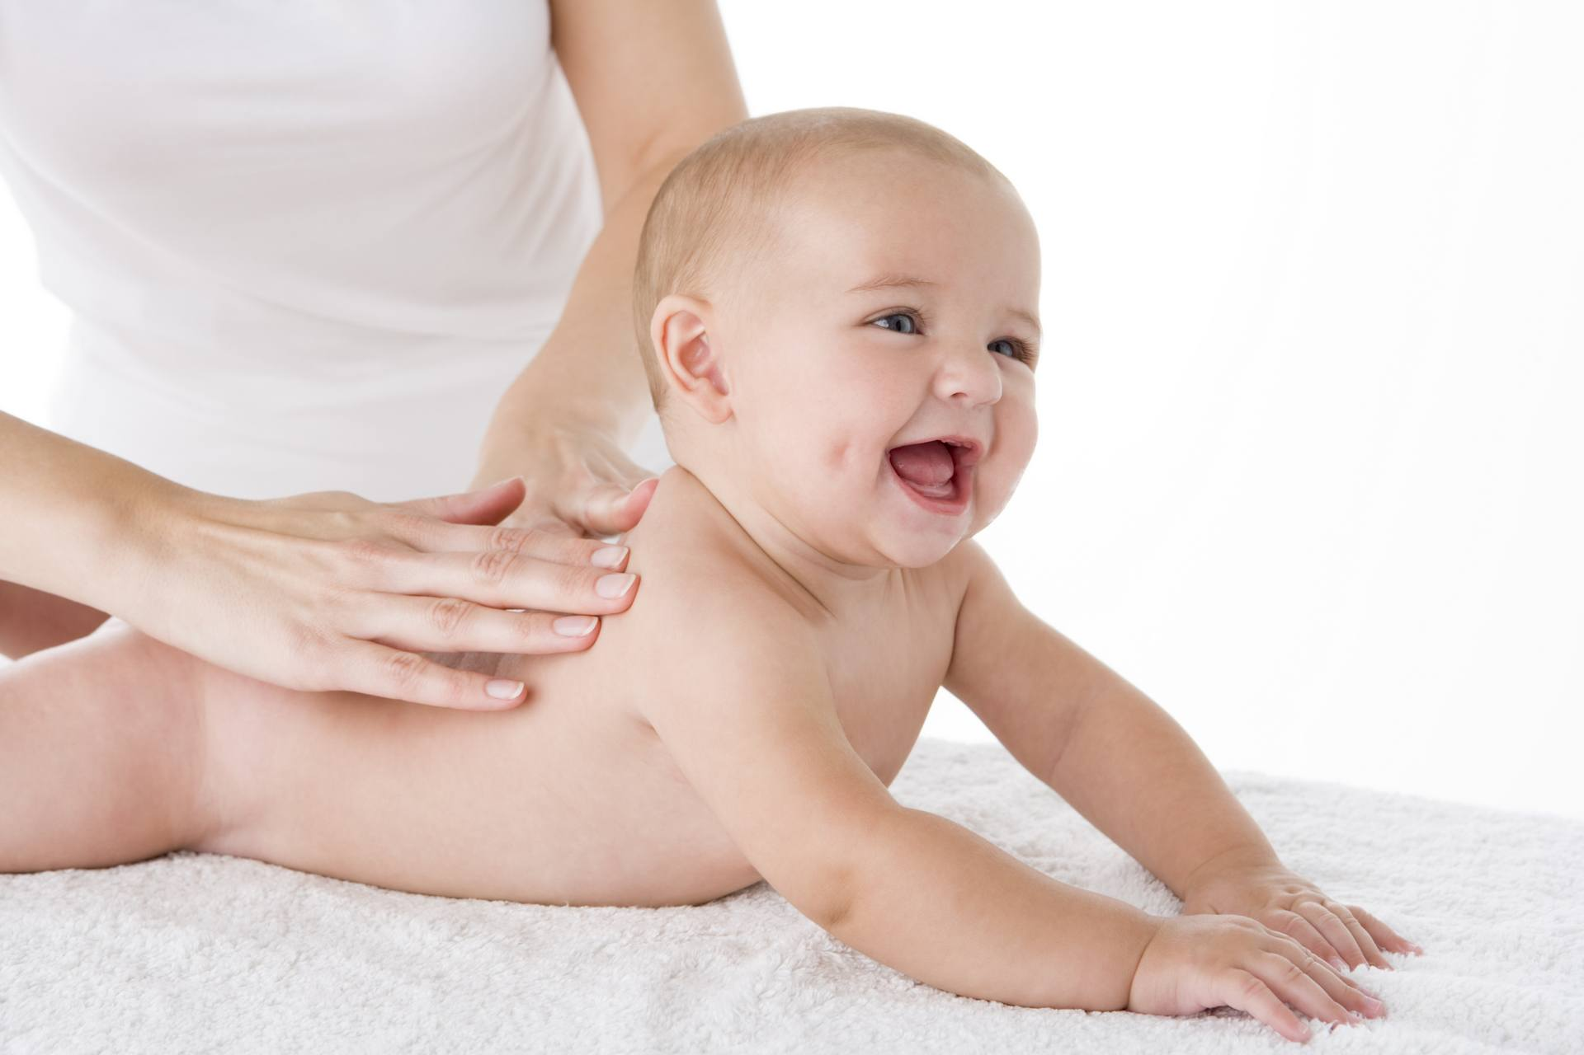
Для здорового ребенка характерна физическая активность с первых дней жизни. Через движение ребенок познает мир, развивает психику, интеллект, регулирует процессы обмена. Каждое движение ребенка неразрывно связано с актом дыхания, а хорошее дыхание благоприятно воздействует на кровообращение.

Slide 5
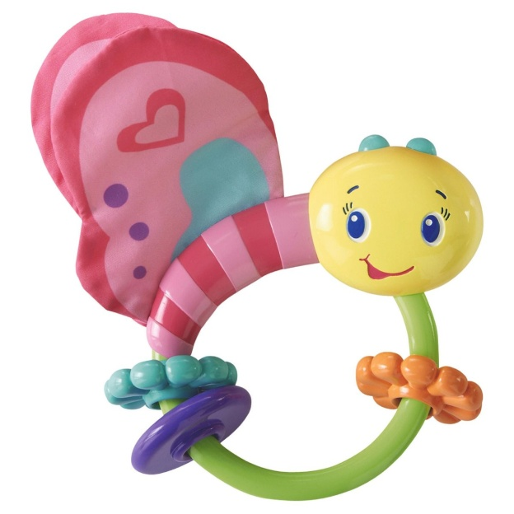
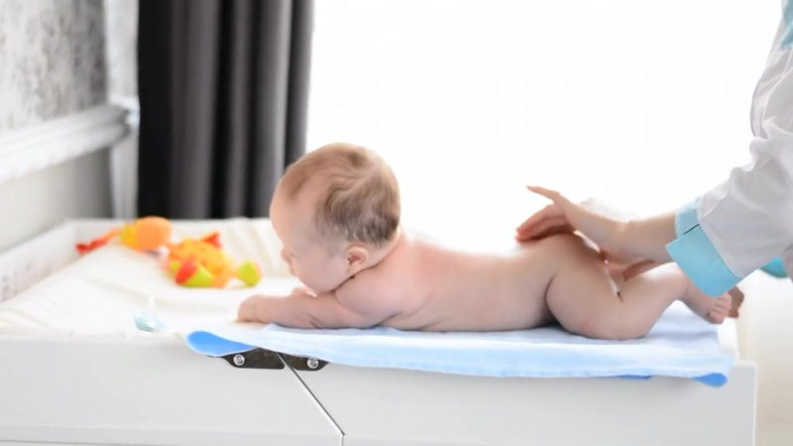
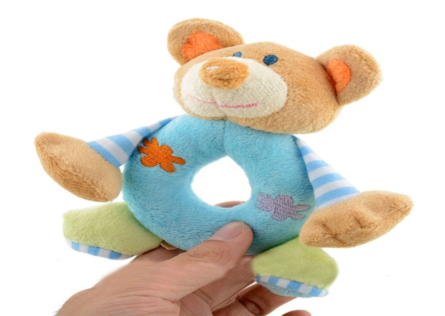
Для занятий необходимы: а) пеленальный стол, покрытый байковым одеялом, клеенкой, простыней; б) игрушки разных по форме, цвету, звучанию: кубики цветные, кольца разноцветные диаметром от 6 до 15 см, толщиной до 3 см.

Slide 6
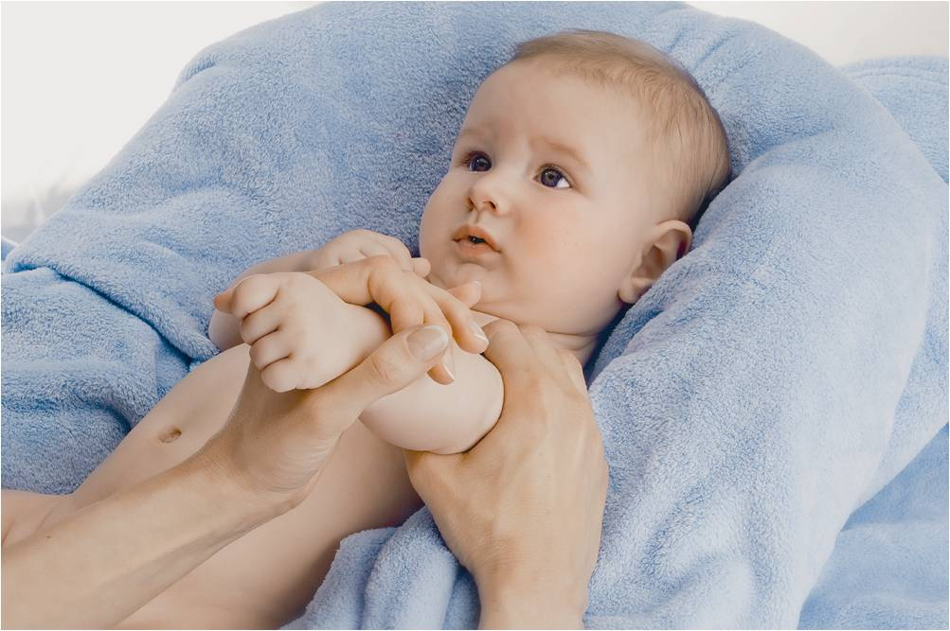
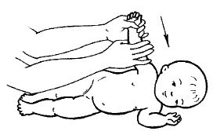
Комплекс упражнений № 1 (1,5 — 3 мес.)
Поглаживающий массаж рук. (4-6 раз)
Большой палец правой руки вкладывают в правую руку ребенка. Левой осторожно поглаживают руку ребенка от кисти к плечу, стараясь обойти локтевой сустав.

Slide 7
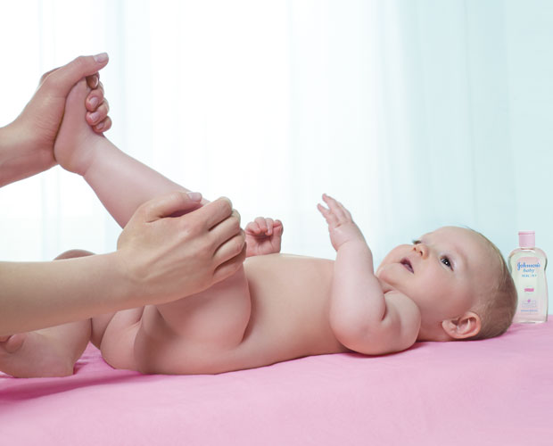
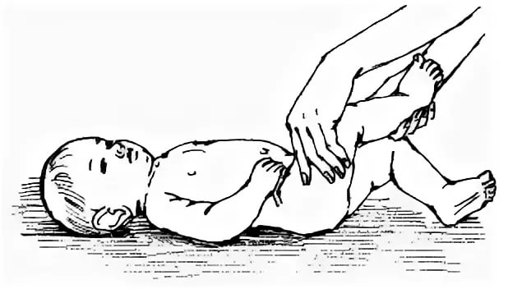
Поглаживающий массаж ног. (4-6 раз)
Левую стопу ребенка берут в свою левую руку. Ладонью другой руки производят поглаживание по наружной и задней сторонам голени и бедра. Затем переходят к массажу правой ноги. Ногу ребенка держат правой рукой, а массируют левой.

Slide 8
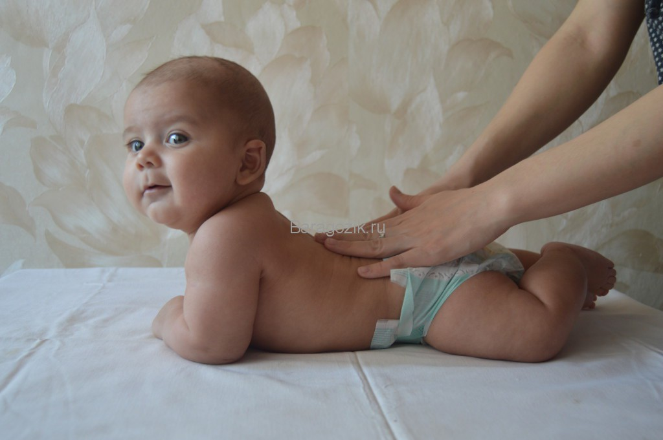
Выкладывание на живот.
Ребенок лежит на животе, руки его должны находиться под грудью, лицо повернуто в сторону. При поглаживании спины ребенок рефлекторно поднимает голову. Упражнение укрепляет мышцы спины.

Slide 9
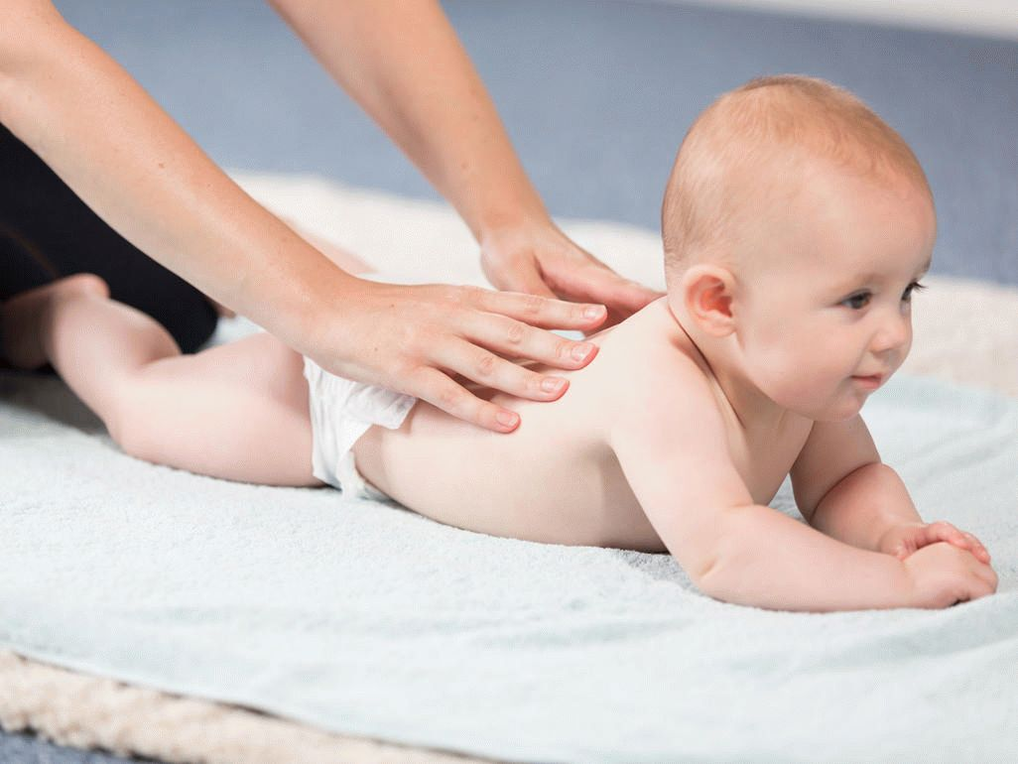
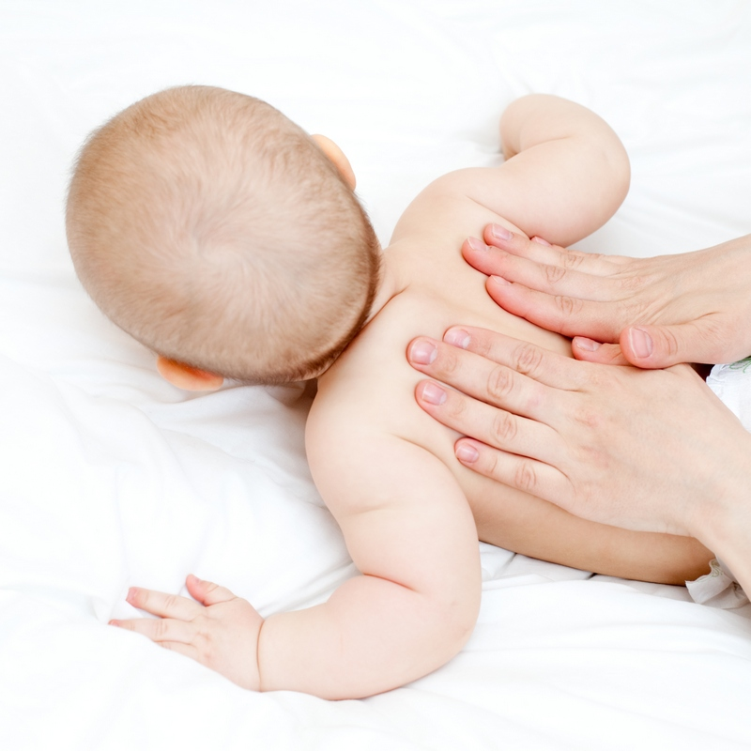
Массаж спины. (4-6 раз)
проводят растирание и разминание кончиками пальцев в виде спиралевидных, полукружных движений с умеренным нажимом. В ответ ребенок приподнимает головку, плечевой пояс и смотрит вперед, выпрямляет ручки. Далее следуют слабое щипцеобразное разминание, разминание подушечками пальцев и растирание.

Slide 10
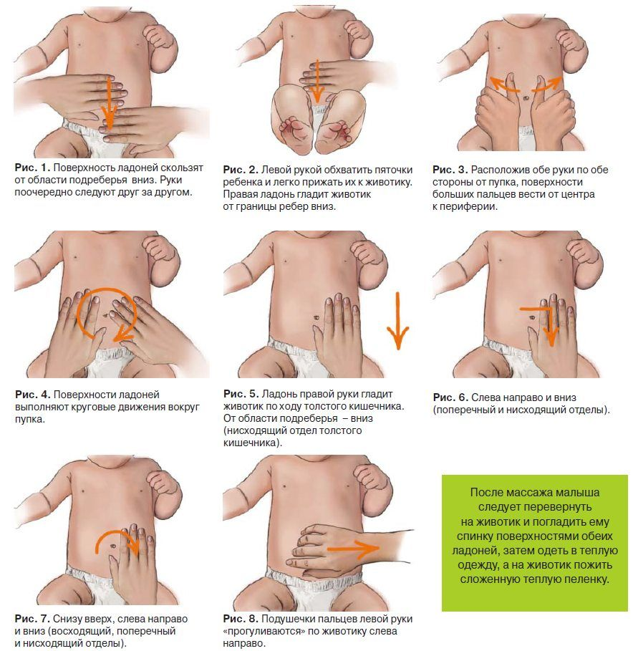
Массаж живота. (6-8 раз)

Slide 11
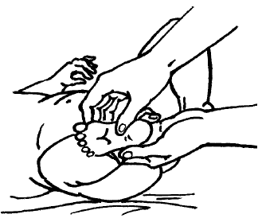
Массаж и рефлекторные упражнения для стоп. (3-4 раза)
Левой рукой взрослый берет левую ногу малыша, так чтобы голень легла между большим и указательным пальцами. Большим пальцем правой руки круговыми движениями энергично растирают стопу. Указательный и средний пальцы при этом лежат на наружной поверхности стопы. Или же похлопывают тыльную сторону стопы и растирают ее.

Slide 12
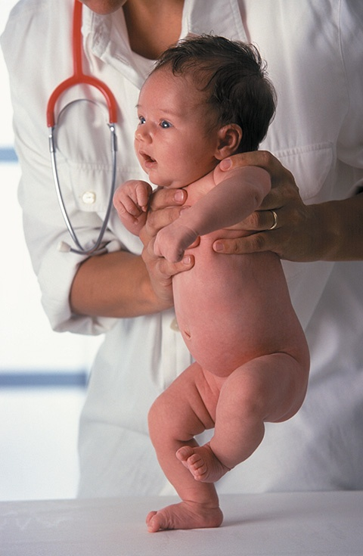
Упражнение для стимуляции шагового рефлекса
Взрослый придерживает ребенка за подмышки и ставит его на стол до соприкосновения с поверхностью. Ребенка слегка наклоняют вперед, и он делает несколько шажков. Так стимулируется шаговый рефлекс.

Slide 13
Комплекс упражнений № 2 (3 — 4 мес.)
Охватывающие движения руками (скрещивание рук на груди и разведение их в сторону). (6-8 раз)
Руки малыша разводят на 90° по отношению к туловищу, затем сводят на груди. При перекрещивании сверху должны ложиться то левые, то правые руки.

Slide 14
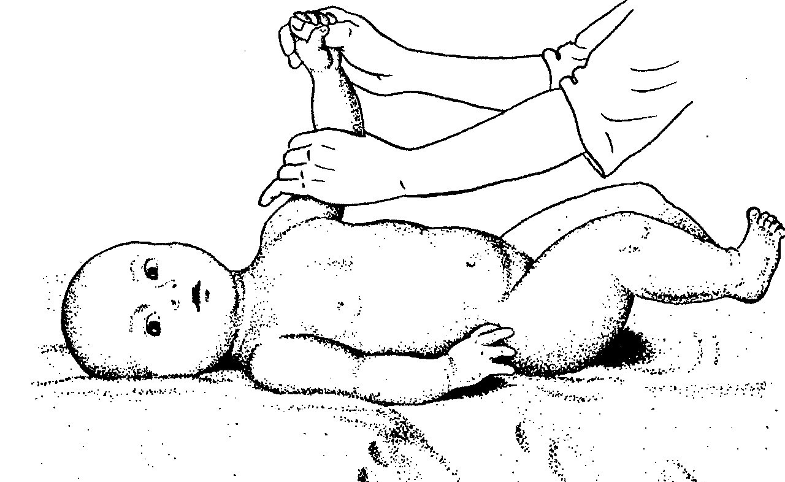
Массаж рук (поглаживание с растиранием, разминание).
Поглаживание производят левой рукой по направлению от кисти к плечу, преимущественно в области сгибателей. Массаж правой руки ребенка взрослый проводит правой рукой. После исчезновения повышения тонуса мышц добавляют растирание и разминание ручки.

Slide 15
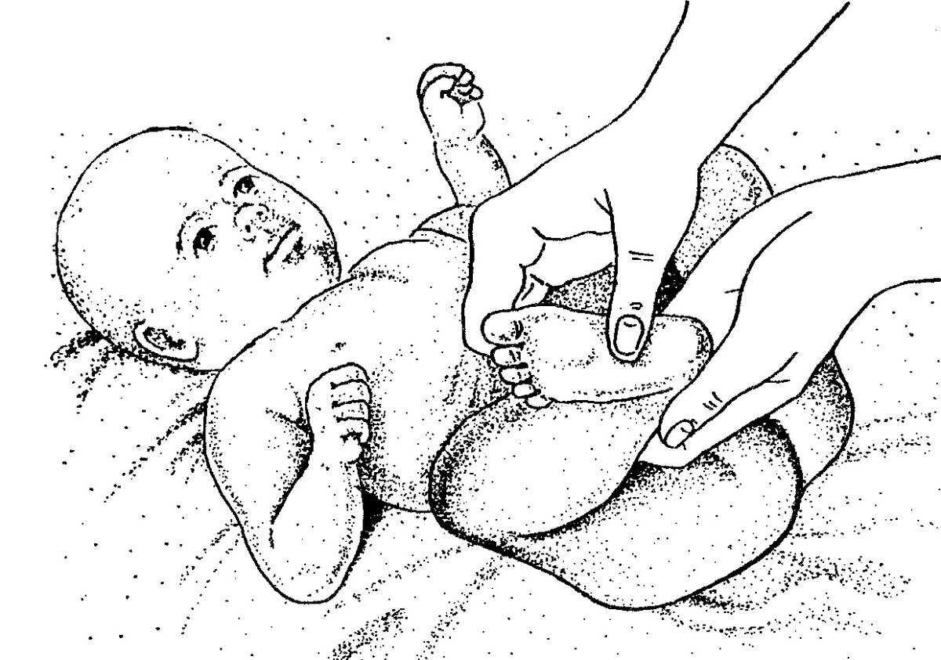
Массаж ног (поглаживание с растиранием, разминание). (4-8 раз)
Слегка придерживая правой рукой левую ногу малыша за стопу, взрослый ладонной поверхностью другой руки производит поглаживание по наружной, задней поверхности ноги в направлении от стопы к паховой области. При массаже ноги дополнительно производят кольцевидное растирание ног и поколачивание.

Slide 16
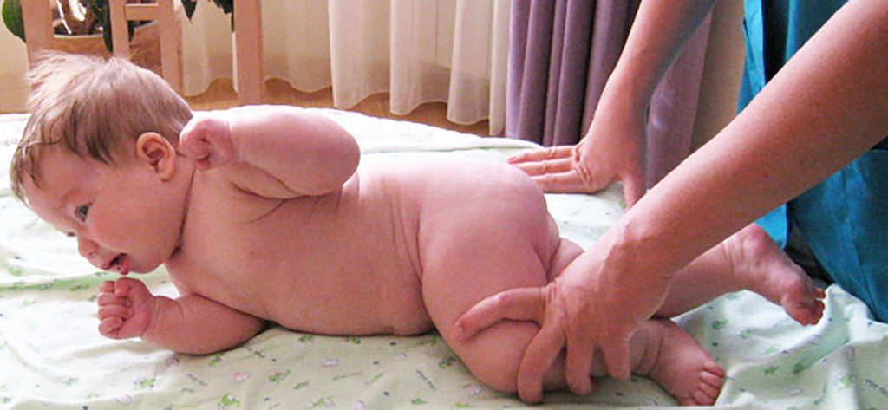
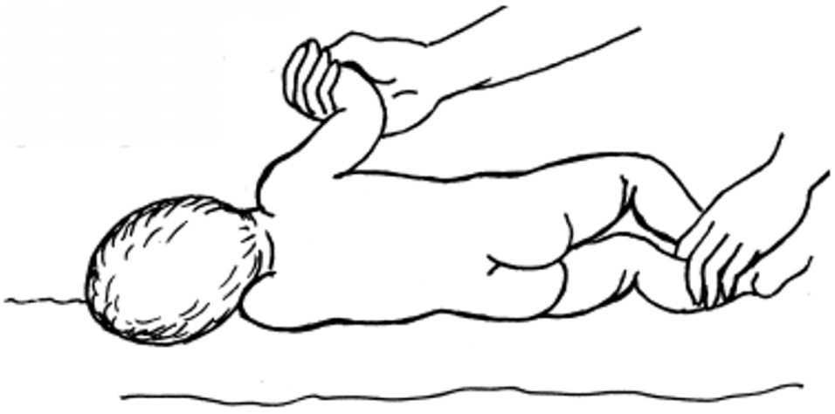
Поворот со спины на живот (влево, вправо). (1-2 раза)
Взрослый обхватывает голени ребенка в нижней трети левой рукой, а правой берет малыша за левую руку и активно переворачивает его со спины на живот. Движение повторяется, но уже вправо. Необходимо менять положение рук: левая захватывает правую ручку ребенка, правая придерживает его за ножки. Упражнение укрепляет мышцы спины, грудной клетки, живота.

Slide 17
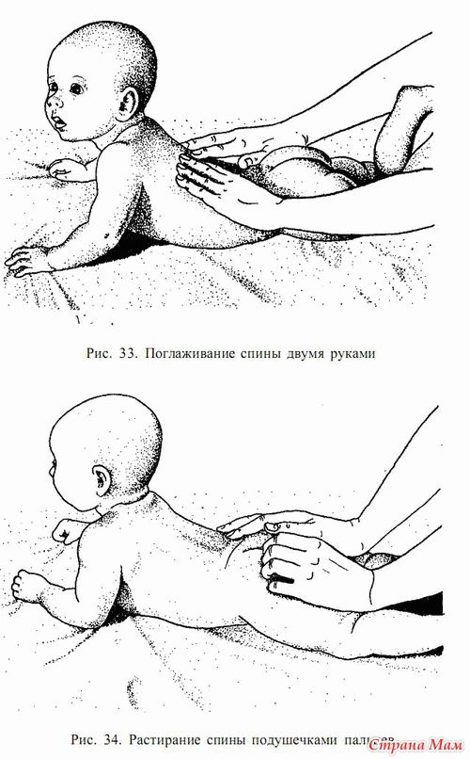
Массаж спины. (4-6 раз)
Взрослый производит поглаживание от ягодиц к голове тыльной стороной кисти, а от головы к ягодицам — поверхностью ладони. Затем проводят растирание и разминание кончиками пальцев в виде спиралевидных, полукружных движений с умеренным нажимом. В ответ ребенок приподнимает головку, плечевой пояс и смотрит вперед, выпрямляет ручки. Далее следуют слабое щипцеобразное разминание, разминание подушечками пальцев и растирание.

Slide 18
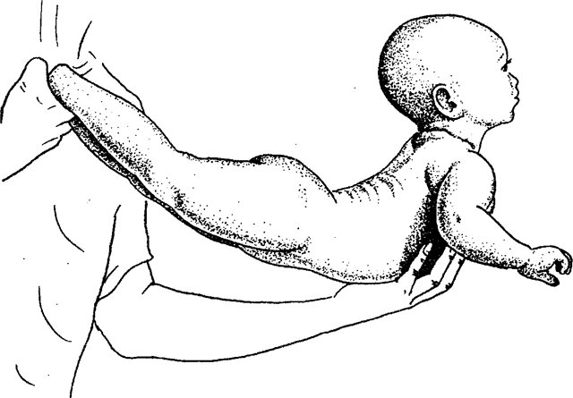
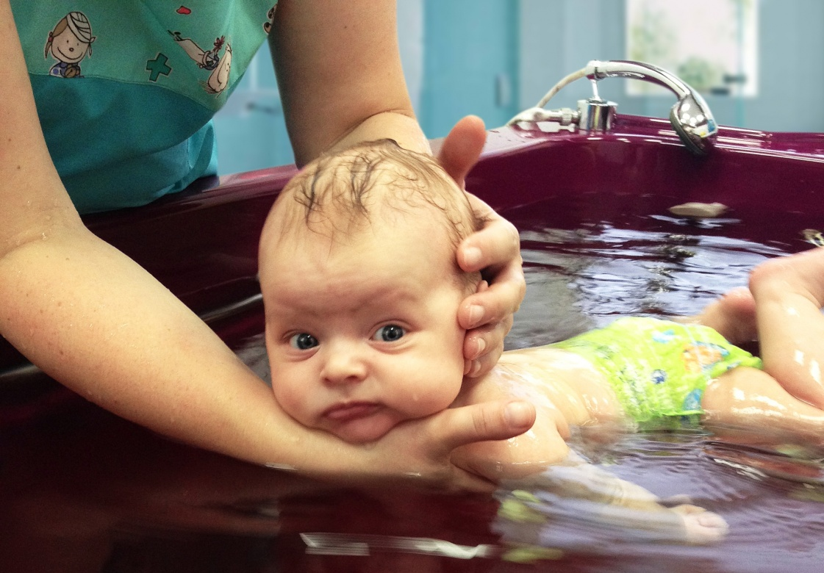
«Положение пловца» (разгибание головы назад в положении на весу). (1-2 раза)
Берут правой рукой ноги малыша в области голеней. Приподнимают ноги, после чего подводят левую ладонь под живот малыша, поднимая его тело над столом. Головка и плечевой пояс приподнимаются, позвоночник разгибается. Ребенок принимает позу пловца. В работу включают мышцы спины, позвоночника, бедра и голени.

Slide 19
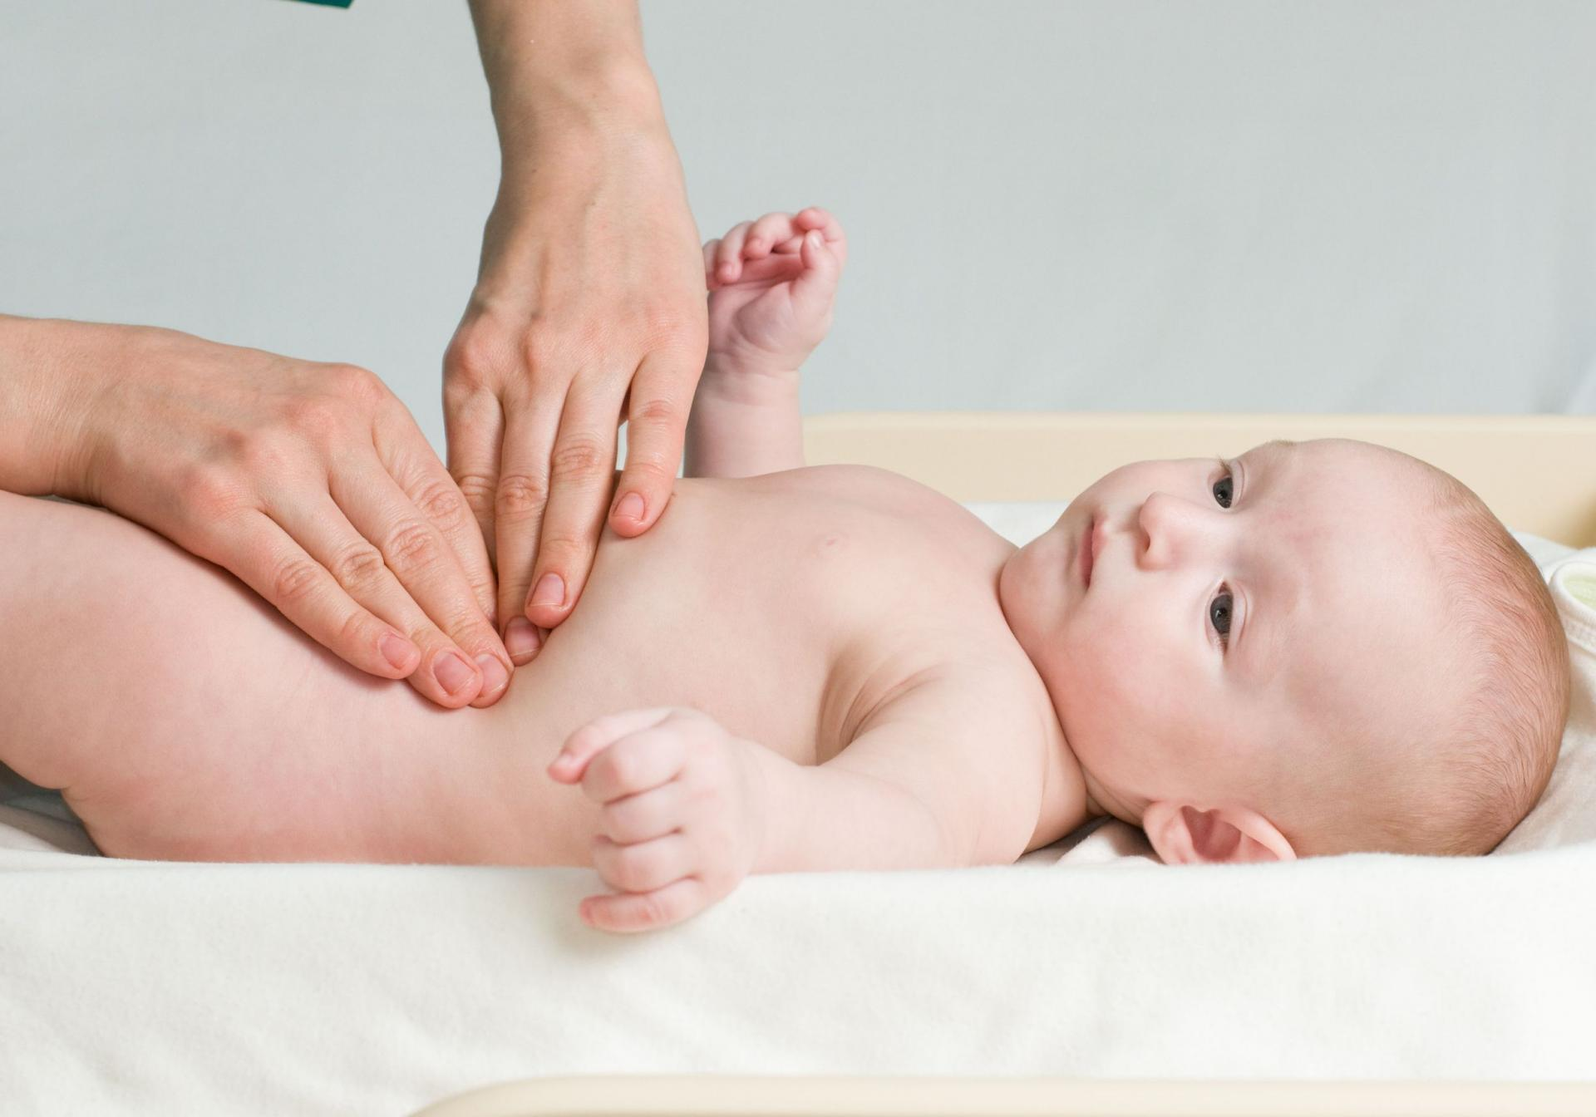
Массаж живота. (1-6 раз)
Ладонью одной руки или ладонями обеих рук производят поглаживания прямых мышц живота вверх и вниз. Растирание косых и поперечных мышц живота проводят ладонями обеих рук, перемещая их, начиная с боков до соединения ладоней под пупком малыша. Затем продолжают круговые поглаживания и растирания живота правой рукой (ладонью) по ходу часовой стрелки. Заканчивается массаж прерывистым растиранием мышц пупочного кольца.

Slide 20
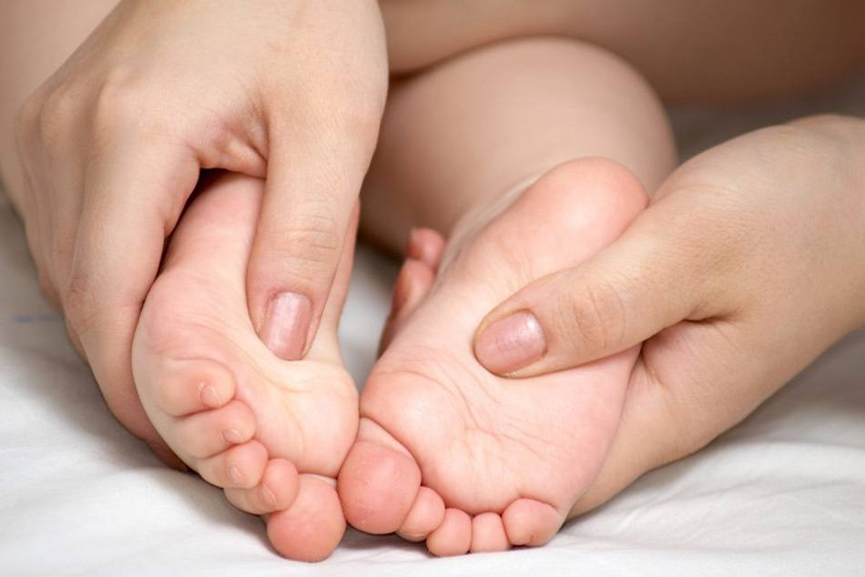
Массаж и рефлекторные упражнения для стоп. (1-6 раз)
Большим пальцем правой руки круговыми движениями энергично растирают стопу. Указательный и средний пальцы при этом лежат на наружной поверхности стопы. Или же похлопывают тыльную сторону стопы и растирают ее

Slide 21
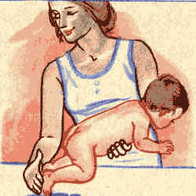
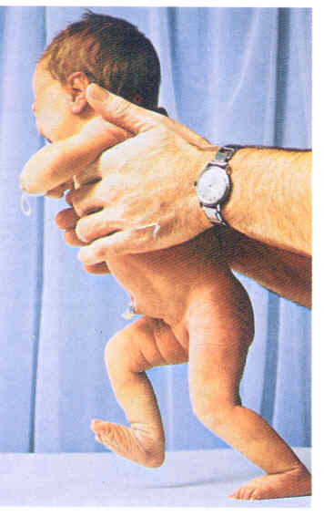
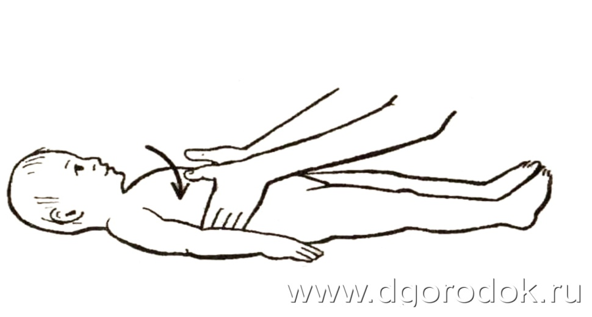
Упражнение для стимуляции шагового рефлекса.
Взрослый придерживает ребенка за подмышки и ставит его на стол до соприкосновения с поверхностью. Ребенка слегка наклоняют вперед, и он делает несколько шажков. Так стимулируется шаговый рефлекс.
Вибрационный массаж грудной клетки. (4-6 раз)
Взрослый обхватывает грудь малыша так, чтобы большие пальцы легли спереди на уровне сосков, к наружной стороне от них, остальные пальцы сзади по околопозвоночным линиям. Затем снизу вверх производят быстрые ритмичные движения пальцами.

Slide 22
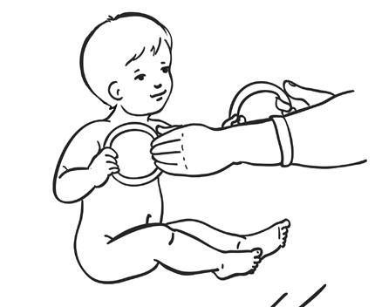
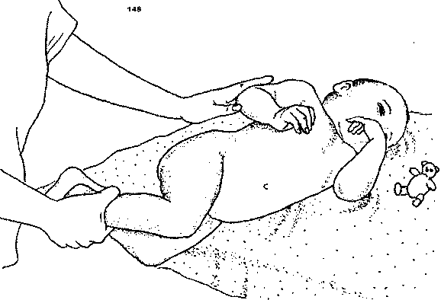
Сгибание и разгибание рук с кольцами. (6-8 раз)
В ладони малышу дают кольца. Взрослый также держится за кольца руками. Ребенок подтягивает кольца попеременно то одной, то другой рукой. Упражнение укрепляет мышцы кисти. После 11 месяцев это упражнение можно проводить стоя.
Поворот со спины на живот (влево, вправо). (1-2 раза)

Slide 23
Комплекс упражнений № 3 (4 — 6 мес.)
Охватывающие движения руками. (6-8 раз)
Массаж ног. (6-10 раз)

Slide 24
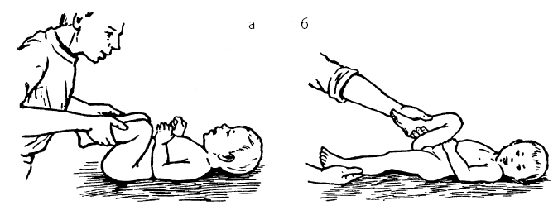
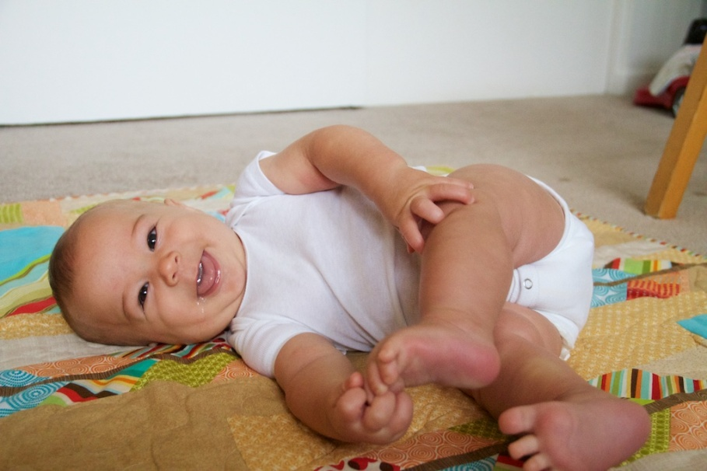
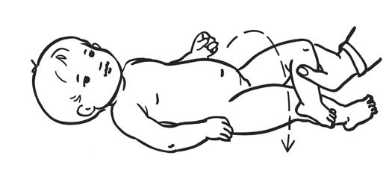
Сгибание и разгибание ног
Обхватывают прямые ноги ребенка в нижних частях голеней и производят поочередное сгибание и разгибание ног в коленных и тазобедренных суставах сначала медленно, потом ускоряя до бега.
Поворот со спины на живот (влево, вправо). (1-2 раза)

Slide 25
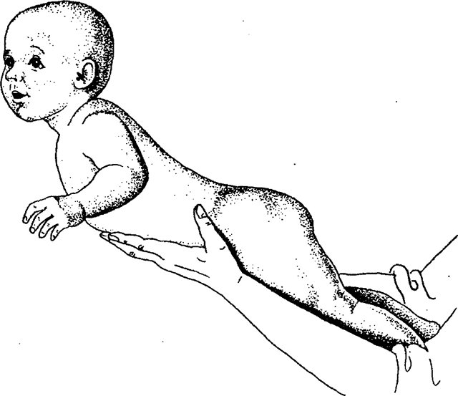
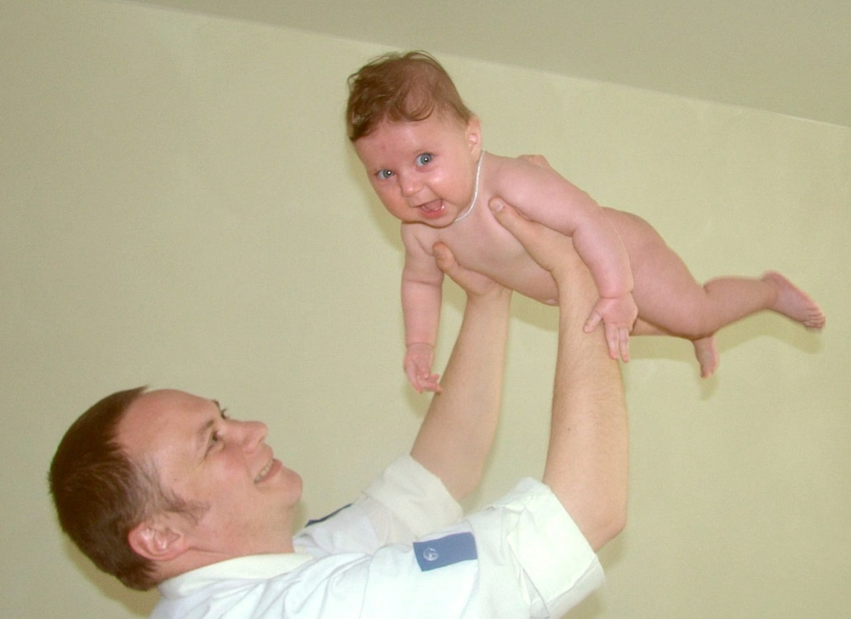
«Парение» на животе. (1-2 раза).
Взрослый обхватывает голени ребенка в нижней трети левой рукой, а правой берет малыша за левую руку и активно переворачивает его со спины на живот. Движение повторяется, но уже вправо. Необходимо менять положение рук: левая захватывает правую ручку ребенка, правая придерживает его за ножки. Упражнение укрепляет мышцы спины, грудной клетки, живота.

Slide 26
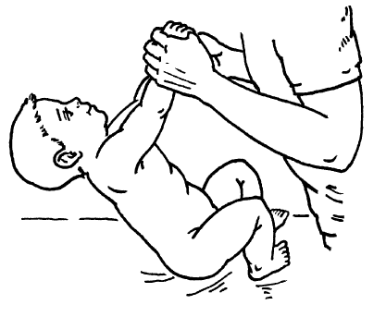
Приподнимание верхней части туловища из положения на спине. (1-2 раза)
Большие пальцы взрослого вкладываются в ладони малыша. Руки малыша разведены. Придерживаясь за них, он слегка напрягается, сгибает ручки, поднимает головку, делает попытки приподняться. Верните ребенка в исходное положение, укладывая его на бок. Это упражнение развивает передние группы мышц туловища и конечностей.

Slide 27
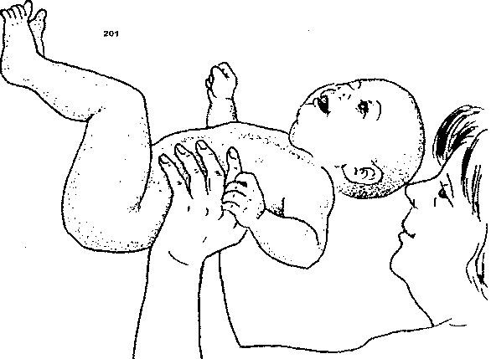
«Парение» на спине. (1-2 раза)
Под спину ребенка проводят обе ладони. Большие пальцы располагаются вдоль средних подмышечных линий ребенка (с боков). Осторожно на 3-5 секунд поднимают ребенка, затем опускают. Упражнение способствует укреплению мышц плечевого пояса.

Slide 28
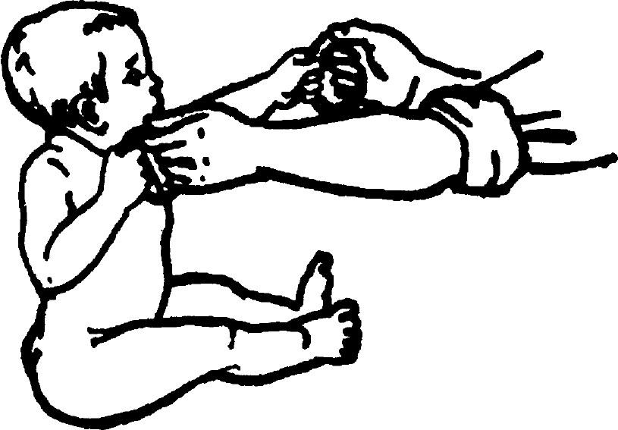
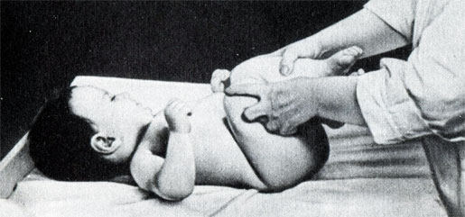
Комплекс упражнений № 4 (6 — 10 мес.)
Сгибание и разгибание рук (с кольцами или без них).
Сгибание и разгибание ног.

Slide 29
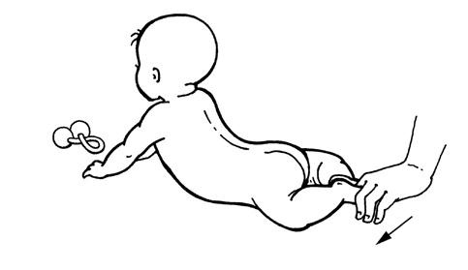
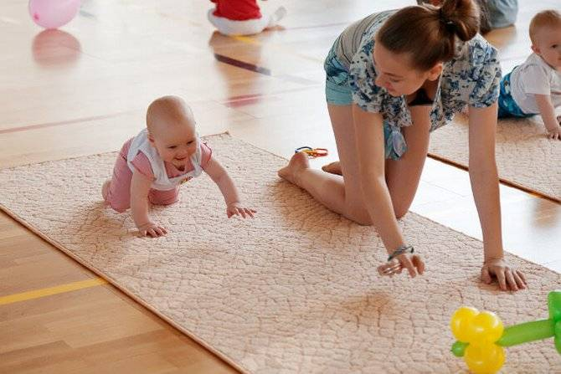
Стимуляция ползания.
В момент, когда ребенок притягивает ноги к животу, взрослый подставляет руку к ступням. Ребенок отталкивается и продвигается вперед. Упражнение укрепляет мышцы нижних конечностей.

Slide 30
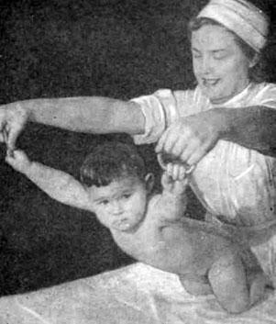
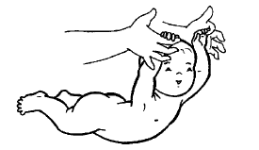
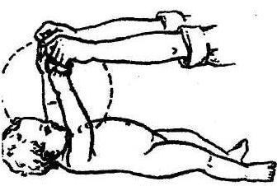
Приподнимание туловища из положения на животе. (4-6 раз)
Круговые движения руками. (2-6 раз)

Slide 31
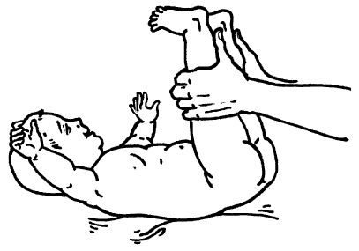
Поднятие выпрямленных ног. (4-6 раз)
Обхватывают одновременно обе ноги ребенка в коленных суставах, фиксируя их, и сгибают и разгибают их в тазобедренных суставах.

Slide 32
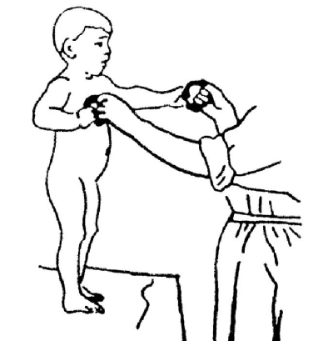
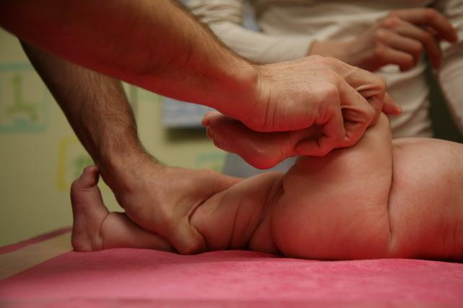
Комплекс упражнений № 5 (10 — 18 мес.)
Сгибание и разгибание рук с кольцами стоя.
В ладони малышу дают кольца. Взрослый также держится за кольца руками. Ребенок подтягивает кольца попеременно то одной, то другой рукой.
Сгибание и разгибание ног.

Slide 33
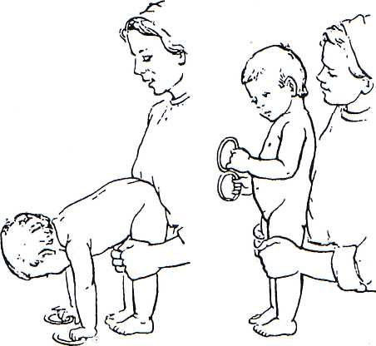
Наклоны и выпрямление туловища. (2-3 раза)
Ладонью левой руки фиксируйте колени малыша. Свою правую руку ладонной поверхностью положите на живот ребенка. На стол перед ребенком положите два одинаковых предмета (кольца, шарики) или одну палочку. Предлагайте малышу взять эти предметы двумя руками, затем также положить. Упражнение развивает мышцы спины.

Slide 34
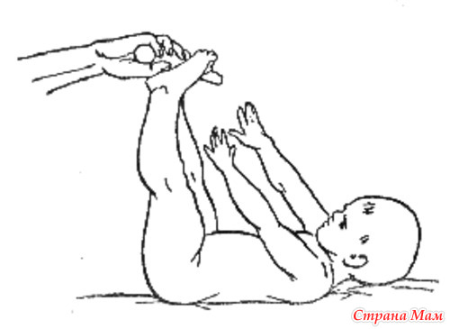
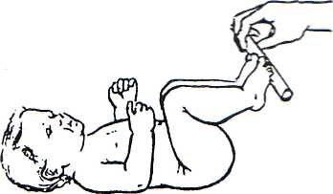
Доставание палочки прямыми ногами. (2-3 раза)
Палочку подвешивают на уровне середины бедра или кладут на пол. Малыша побуждают наклониться за палочкой, подвешенной на уровне бедер, с последующим ее опусканием. Постепенно малыш самостоятельно будет выполнять это упражнение с выпрямленными ногами. Кроме того, подняв палочку, малышу можно предложить заложить ее за голову до полного выпрямления позвоночника.

Slide 35
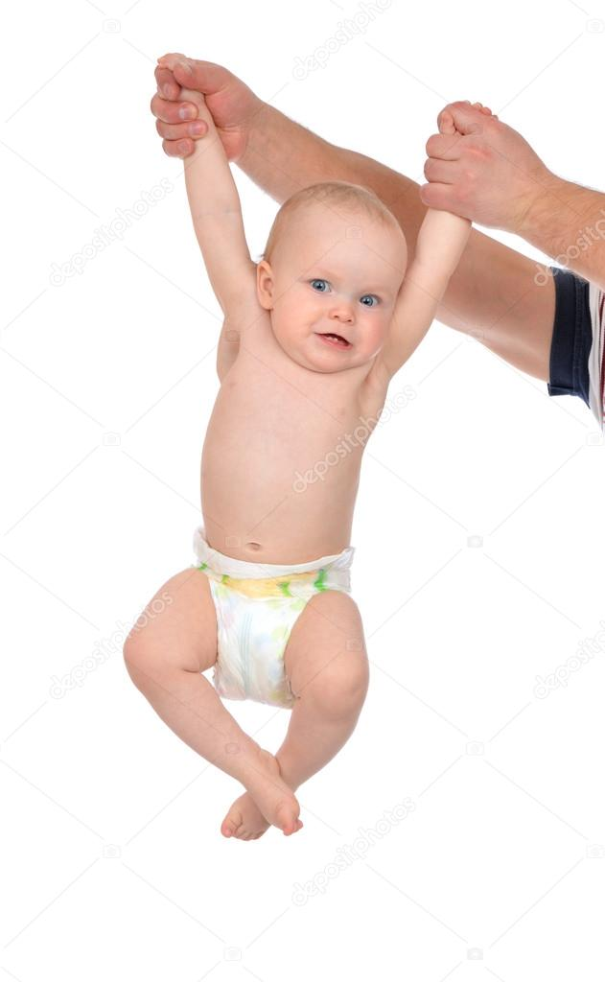
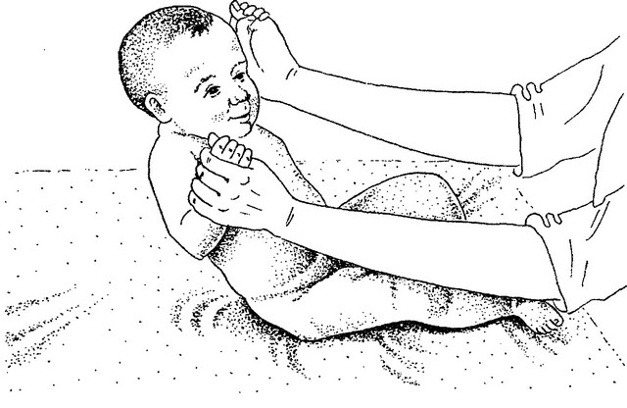
Приподнимание, держась за руки. (2-3 раза)
Ручки ребенка придерживают обеими руками и активно приподнимают его на себя так, чтобы малыш, напрягаясь, присаживался на ягодицы, после чего его возвращают в исходное положение. Упражнение активно развивает мышцы брюшного пресса.

Slide 36
После массажа кожа должна быть умеренно красной. Занятие проводится за час до кормления или через два часа после него в предварительно проветренной комнате при температуре воздуха 20-22°С. Перед занятием следует вымыть руки с мылом. Ногти должны быть коротко острижены. Мази и кремы для массажа не используются.

Slide 37
Общая продолжительность физкультурных мероприятий первоначально не должна превышать 10 минут.
По мере роста ребенка количество упражнений и продолжительность гимнастики и массажа будет постепенно возрастать.
Гимнастику и массаж можно чередовать между собой или проводить поочередно в течение дня: утром массаж, вечером гимнастика или наоборот.
Лучше всего массаж делать на ночь, так как он действует на организм малыша успокаивающе и способствует здоровому и крепкому сну.
При проведении массажа улучшается кровообращение, а кожа и мышцы тела ребенка становятся более эластичными, гибкими и упругими.
После массажа или гимнастики кормление малыша возможно лишь по истечении тридцати-сорока минут.

Slide 38
Спасибо за внимание!

